Slide 1
Google Analytics
http://jxy.me
2012-05-07

Slide 2
网站分析-常用度量
基本
Page view、visitor、visit
Unique Visitor（IP,COOKIE）
复合
跳出率：只访问一个页面的访问（visit）占总体访问（visit）的比例，或者是只访问一个页面的访问者（visitor）占总体访问者（visitor）的比例，衡量网站的第一印象（Landing Page）

Slide 3
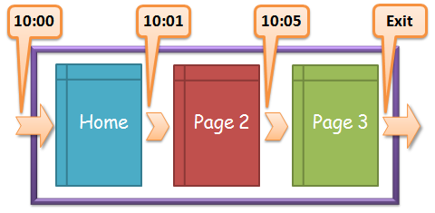
网站分析-常用度量
退出率：衡量从某个页面离开的几率
Time on page、Time on site
误差

Slide 4
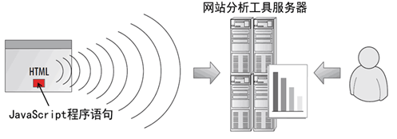
网站分析-两种方法
Server Log
基于服务器日志
Page Tag
基于客户端JavaScript

Slide 5
Server Log
缺点：
Unique Visitor误差：多IP、历史
Page View误差：代理、缓存
Flash站点
搜索引擎机器人
难获取
时间

Slide 6
Page Tag
缺点：
失效：不支持js、禁止js、网络原因
位置
cookie：禁止、删除
时间

Slide 7
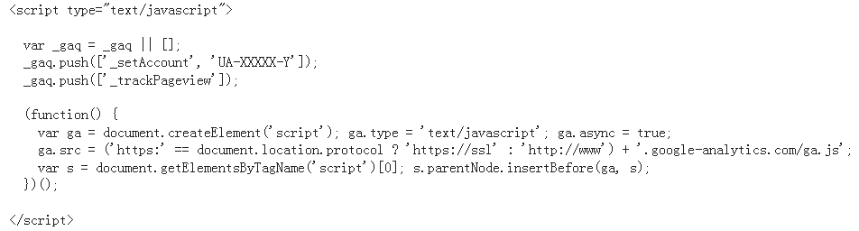
GATC(Google Analytics Tracker Code)

Slide 8
本地模式
_gaq.push(['_setAccount', 'UA-31110436-1']);
_gaq.push(['_setLocalRemoteServerMode']);
_gaq.push(['_trackPageview']);
127.0.0.1 - - [09/May/2012:14:22:38 +0800] "GET /__utm.gif?utmwv=5.3.0&utms=7&utmn=1193564863&utmhn=fbtest.com.us&utmcs=GB2312&utmsr=1680x1050&utmvp=1496x267&utmsc=24-bit&utmul=zh-cn&utmje=0&utmfl=11.2%20r202&utmdt=test&utmhid=1409428571&utmr=-&utmp=%2Fga%2Ftest.htm HTTP/1.1" 404 207 "http://fbtest.com.us:8088/ga/test.htm" "Mozilla/5.0 (Windows NT 5.1; rv:12.0) Gecko/20100101 Firefox/12.0" "__utma=139056356.707647317.1336542847.1336542847.1336542847.1; __utmb=139056356.6.10.1336542847; __utmc=139056356; __utmz=139056356.1336542847.1.1.utmcsr=(direct)|utmccn=(direct)|utmcmd=(none)
utm=Urchin Traffic Monitor

Slide 9
参数
utmac | UA-31110436-1 | 用户标识
utmcc | __utma=139056356.707647317.1336542847.1336542847.1336542847.1;+__utmz=139056356.1336542847.1.1.utmcsr=(direct)|utmccn=(direct)|utmcmd=(none); | cookie
utmcs | GB2312 | 语言
utmdt | test | title
utme | 8(vartest)9(Life & Style) | _setCustomVar
utmfl | 11.2 r202 | Flash版本
utmhid | 538680376
utmhn | fbtest.com.us | 域名

Slide 10
参数
utmje | 0 | 是否支持java
utmn | 493797348 | 为每次__utm.gif的请求产生的唯一id，防止缓存
utmp | /ga/test.htm | 路径
utmr | - | referer
utms | 8
utmsc | 24-bit | 颜色
utmsr | 1680x1050 | 屏幕分辨率
utmu | qQAAAAAg~
utmul | zh-cn | 区域
utmvp | 1496x267 | 窗口分辨率
utmwv | 5.3.0 | GA版本

Slide 11

cookie
第一方 vs 第三方

Slide 12

cookie
生存周期：2年。
第一组数字:“域哈希”，GA表示这个域的唯一代码。同一域中每个cookie的第一组数据都是“域哈希”，并且值都是一样的。
第二组数字：一个随机产生的唯一ID。
第三，四，五组数字是时间戳，其中第三组数字表示初次访问的时间。第四组数字表示上一次访问的时间，第五组数字表示本次访问开始的时间。
第六组数字：访问次数计数器。这个数字随着访问次数的增加而增加
第二组的随机唯一ID和第三组的时间戳联合组成了访问者ID。
Google Analytics通过这个ID来辨别网站的唯一访问者。而后面的几个时间戳用户计算网站停留
时间和访问次数。

Slide 13
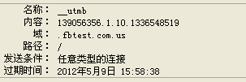
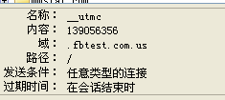
cookie
_utmb的生存周期为30分钟，当访问者在你的网站持续30分钟静止时，utmb将被
删除（可设置）。
_utmc是一个临时cookie，当用户关闭浏览器时_utmc将一起被删除。
第一组数字都是“域哈希”。
_utmc和_utmb一起来识别一个session，当用户访问一个网站时，GA会检查这
两个cookie，如果缺少其中任何一个，Google Analytics都将认为这是一个新的
Session（visit）。

Slide 14
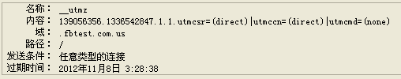
cookie
生存周期：6个月。存储了流量的来源信息。
共有4组数字：
第一组数字是“域哈希”。
第二组数字是时间戳。
第三组数字是session number。
第四组数字是campaign number 记录通过不同来源访问网站的次数。
utmcsr=(direct)|utmccn=(direct)|utmcmd=(none)
这些信息代表流量的来源，直接输入域名直接访问的，来源和媒介都是direct

Slide 15

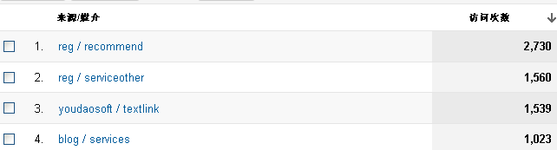
cookie
http://fbtest.com.us:8088/ga/test.htm?utm_source=corp1&utm_medium=2012
_0427_01

Slide 16
Link Tag
主要用于投放广告
要分辨出来源于广告的点击
目标页必须有GATC
utm_source：来源（广告所处的网站位置）
utm_medium：媒介（文字链、banner等）
utm_content：具体内容
utm_campaign：活动名称

Slide 17
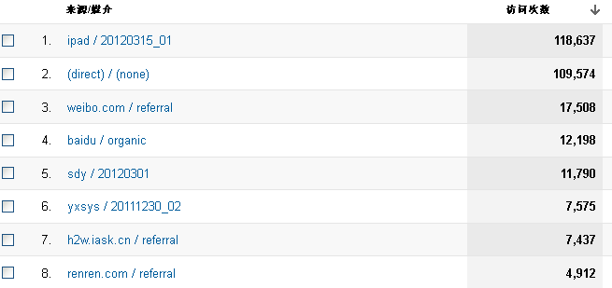
Link Tag
http://yuedu.163.com/client/ipad?act=rdipad_20120315_01&utm_source=ipa
d&utm_medium=20120315_01

Slide 18
流量
搜索流量
引荐流量
直接流量
广告系列
(猜测主要根据referer判断)

Slide 19
搜索引擎
添加搜索引擎
_gaq.push(['_addOrganic', 'baidu', 'word']);
_gaq.push(['_addOrganic', 'soso', 'w']);
_gaq.push(['_addOrganic', 'youdao', 'q']);
_gaq.push(['_addOrganic', 'sogou', 'query']);
忽略关键字
_ga._addIgnoredOrganic(“网易阅读");
_ga._addIgnoredOrganic(“wangyiyuedu");

Slide 20
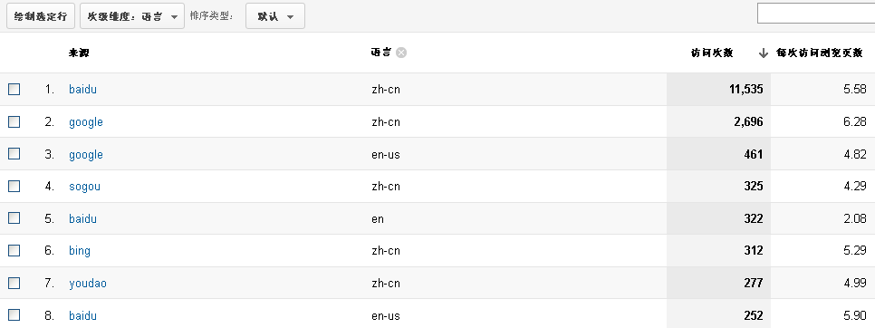

Slide 21
referer
忽略referer
_gaq.push(['_addIgnoredRef', 'www.sister-site.com']);
_clearIgnoredOrganic()
_clearIgnoredRef()
_clearOrganic()

Slide 22
重定向
动态网页
/log.html?op=login&id=xxxxx&t=xxxxx
_gaq.push(['_trackPageview', '/log.html'])
下载链接
<a href=“a.zip“ onClick="_gaq.push(['_trackPageview', '/zipdownload'])"> download </a>
出站链接

Slide 23
事件跟踪
_trackEvent(category, action, opt_label, opt_value, opt_noninteraction)
String category String action String opt_label Int opt_value Boolean opt_noninteraction

Slide 24
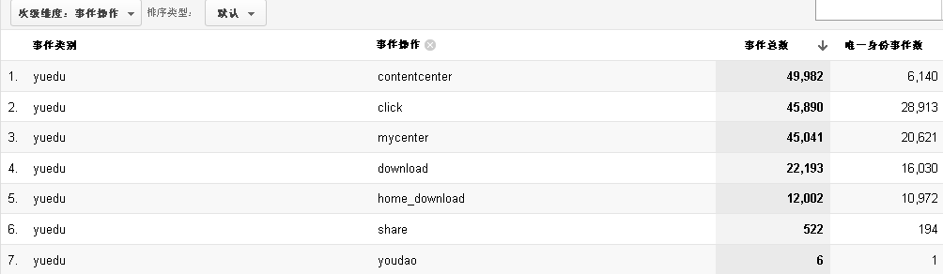

Slide 25
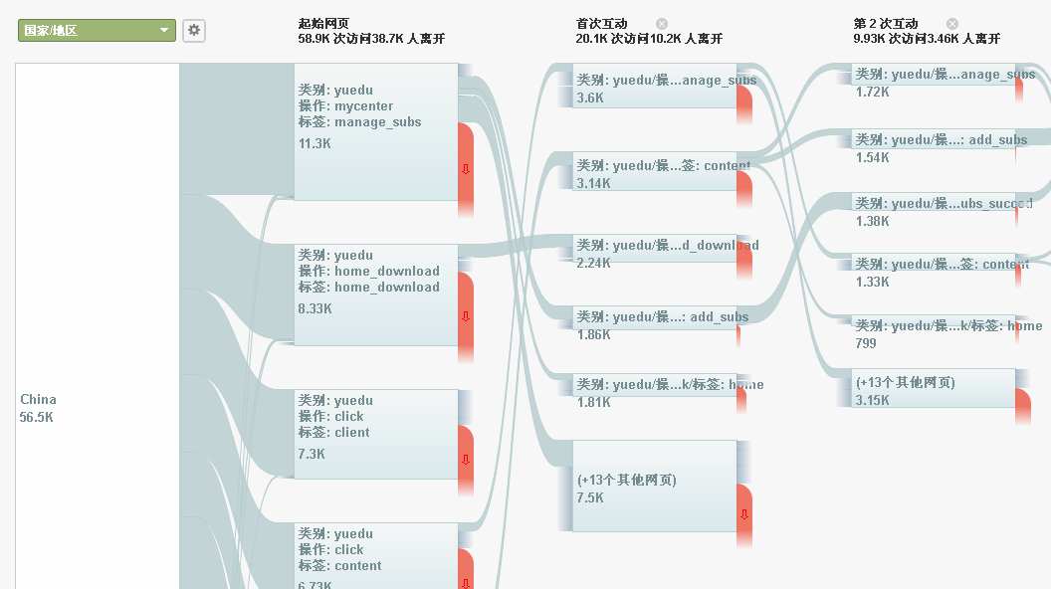

Slide 26
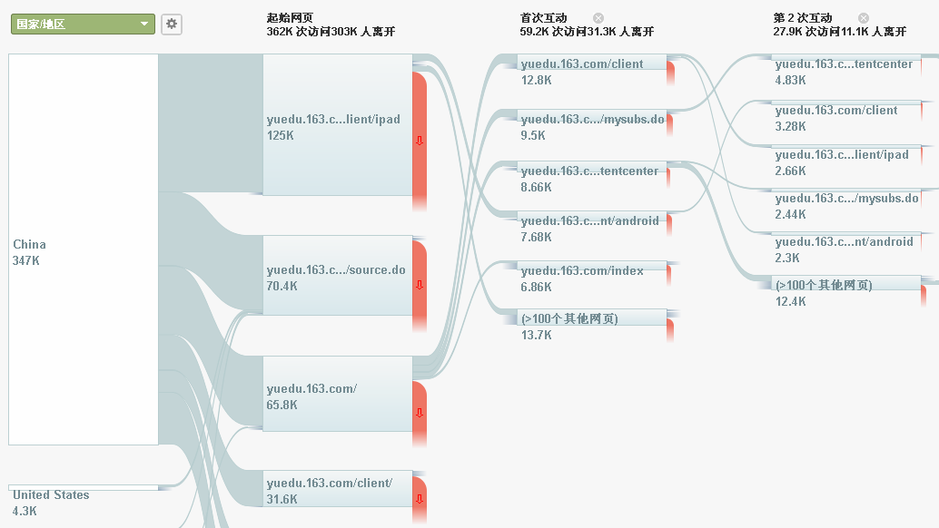

Slide 27
自定义变量
_setCustomVar(index, name, value, opt_scope)
index—slot编号。只能是1-5。
name—名称
value—值
opt_scope—1 (visitor-level), 2 (session-level),3 (page-level)。
相当于增加自定义维度。

Slide 28
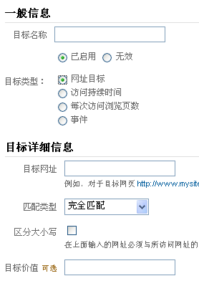
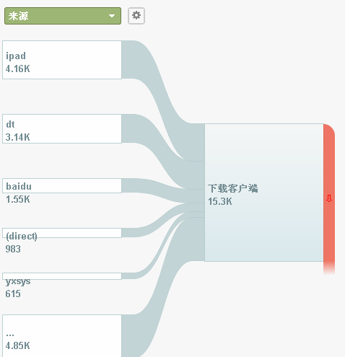
目标
相当于一个特定的事件

Slide 29
其他
电子商务
_trackTrans()
社交网络
_trackSocial()
智能事件

Slide 30
灵活运用
<script>
$(function(){
$("a").click(
function(){
_gaq.push(['_trackEvent', 'jquery', 'click', $(this).text()]);
}
);
});
</script>

